Slide 1



СИСТЕМА АКТИВНА
139.0K+ АКТИВНИХ УЧАСНИКІВ
На основі 20+ AI-агентів для трейдингу · Базові виплати від 4%+ · Зростання через реферальну систему
● Депозит від $20
● Без KYC
● Виведення 24/7
Відкрити Mini App →
metatronics.global
2026

Slide 2


ОГЛЯД
METATRONICS
Що всередині.
01
Що таке METATRONICS?
06
Потенціал пасивного доходу
02
Для кого це?
07
Прибуток, що верифікується on-chain
03
Як це працює
08
Потенціал партнерського доходу
04
Трейдинг у дії — наживо
09
Персональне запрошення
05
Що вирізняє нас?
metatronics.global
02 / ЗМІСТ

Slide 3
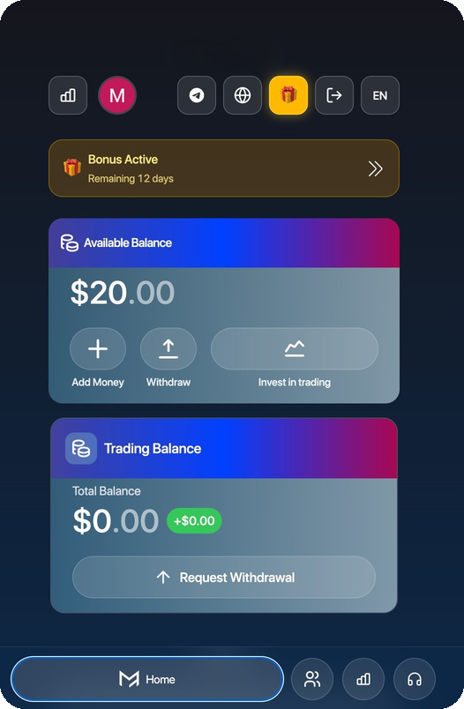
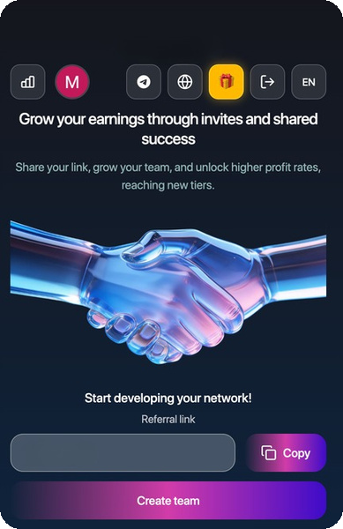
ПРО ПРОДУКТ
METATRONICS
Що таке METATRONICS?
METATRONICS — це AI-продукт для криптотрейдингу, що дає звичайним користувачам доступ до системних торгових стратегій через Telegram і Web — за простою депозитною моделлю.
Він створений для тих, хто прагне пасивної участі в алгоритмічному трейдингу без самостійного управління угодами, — і для тих, хто будує мережу та прагне активного доходу через рефералів і зростання команди.
@MetatronicsBot · metatronics.global
metatronics.global
03 / ВИЗНАЧЕННЯ

Slide 4
АУДИТОРІЯ
METATRONICS
Для кого це?
Пасивні учасники
Активні партнери
Хочуть внести кошти й заробляти на трейдингу під управлінням AI.
Хочуть будувати команди й заробляти на рефералах і бонусах за результат.
Інвестори без доступу
Криптокористувачі
Відрізані від хедж-фондів і квант-продуктів, але прагнуть автоматизованих стратегій.
Хочуть просту модель — без блокувань, без складнощів, без гейміфікованих механік.
metatronics.global
04 / ЦІЛЬОВА АУДИТОРІЯ

Slide 5
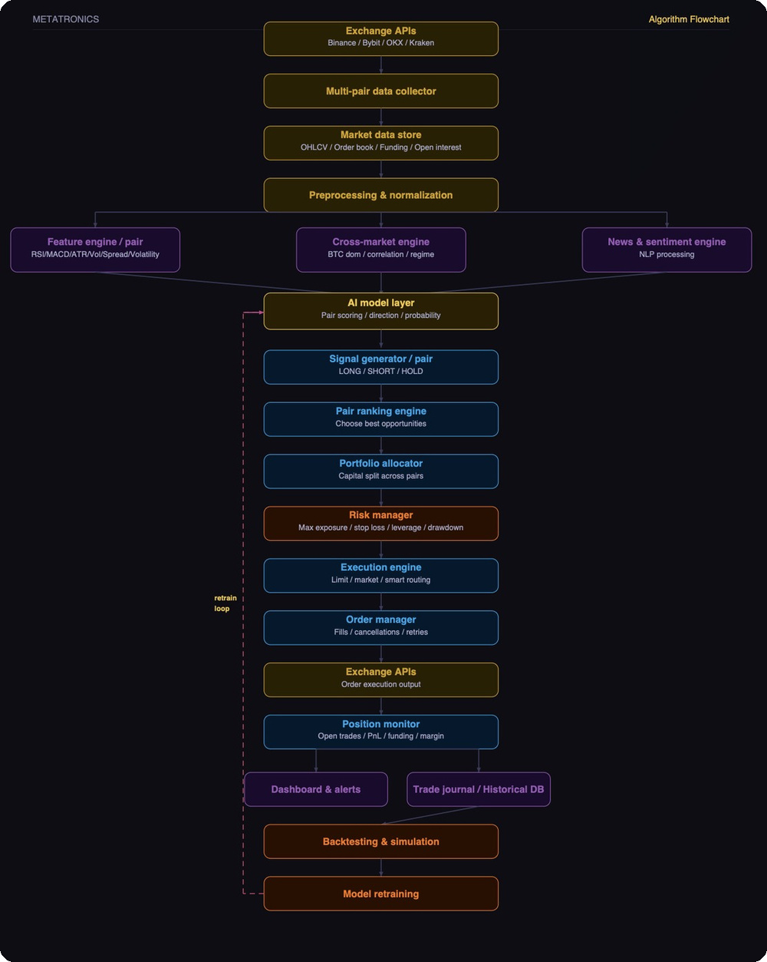
ТЕХНОЛОГІЯ
METATRONICS
Як це працює.
Багаторівнева система, що збирає біржові дані в реальному часі й обробляє їх через AI-моделі — за інституційною логікою машинного навчання, побудови портфеля та якості виконання.
ЕТАПИ ПАЙПЛАЙНУ
Дані та AI-ядро
Аналітичні рушії
Пайплайн виконання
Ризик і перенавчання
20+
4
Біржі
AI-рівні
24/7
Операція
metatronics.global
05 / ТЕХНІЧНА ЛОГІКА

Slide 6
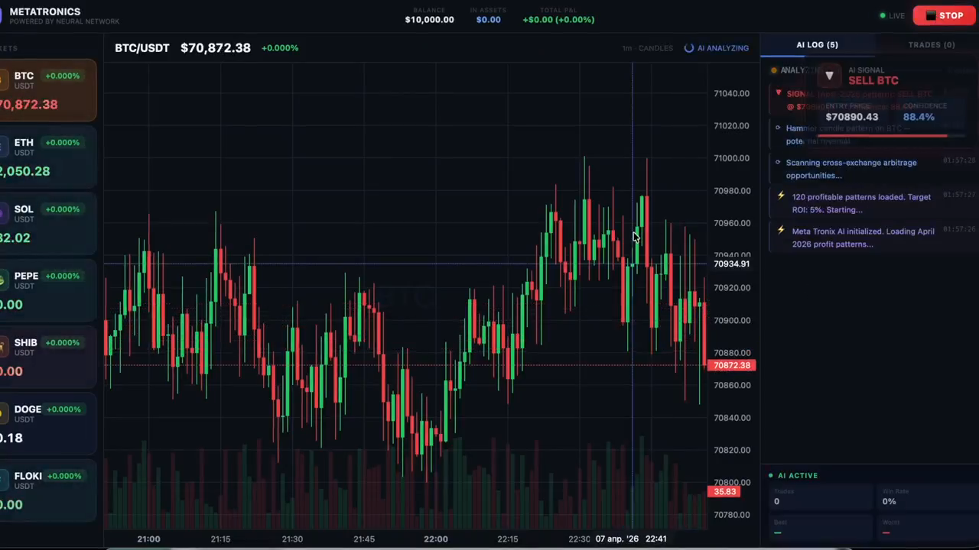
НАЖИВО
METATRONICS
Трейдинг у дії.
НАЖИВО
ЗАПИС ЖИВОЇ СЕСІЇ · ПОВНЕ ВІДЕО НА METATRONICS.GLOBAL
metatronics.global
06 / ТРЕЙДИНГ НАЖИВО

Slide 7
ЧОМУ МИ
METATRONICS
Що вирізняє нас?
Модель на основі прозорості з чіткими, видимими принципами роботи
Низький поріг входу — мінімальний депозит $20
Повністю відкрита команда засновників для реальної підзвітності
Без лімітів на виведення — капітал лишається доступним
Щомісячні звіти про доходи для постійної видимості результатів
Без періодів блокування для максимальної гнучкості
Зрозуміла модель заробітку: депозит і зростання
Прозора модель зниження дохідності після лістингу
metatronics.global
07 / ВІДМІННОСТІ

Slide 8
ПАСИВНА МОДЕЛЬ
METATRONICS
Скільки можуть заробити користувачі?
4%+
~12%
20%
Базово щомісяця
Середня ціль
Пікові місяці
Пік
Середнє
Базове
20%
16%
12%
8%
4%
Січ
Лют
Бер
Кві
Тра
Чер
Лип
Сер
Вер
Жов
Лис
Гру
Цільова дохідність 4–20% на місяць. Прибуток залежить від ринкових умов, волатильності, ліквідності та адаптації моделі.
metatronics.global
08 / ПАСИВНА ДОХІДНІСТЬ

Slide 9
ДОКАЗ
METATRONICS
Цифри говорять гучніше за слова.
Публікуємо
On-chain
У реальному часі
Щомісячний P&L
Записи угод
Оновлення даних
ТОРГОВИЙ ТЕРМІНАЛ — ЩОМІСЯЧНИЙ P&L
ДЕМОНСТРАЦІЙНІ ДАНІ
ДАТА
ПАРА
ТИП
P&L
СТАТУС
ДАТА
ПАРА
ТИП
P&L
СТАТУС
Apr 01
BTC/USDT
LONG
+$3,412
PROFIT
Apr 08
SOL/USDT
SHORT
+$1,560
PROFIT
Apr 02
ETH/USDT
SHORT
+$1,820
PROFIT
Apr 09
BNB/USDT
LONG
+$3,220
PROFIT
Apr 03
SOL/USDT
LONG
-$640
LOSS
Apr 10
BTC/USDT
LONG
-$480
LOSS
Apr 04
BNB/USDT
LONG
+$2,105
PROFIT
Apr 11
ETH/USDT
SHORT
+$2,890
PROFIT
Apr 05
BTC/USDT
SHORT
+$4,775
PROFIT
Apr 12
DOT/USDT
LONG
+$1,140
PROFIT
Apr 06
ETH/USDT
LONG
-$320
LOSS
Apr 13
BTC/USDT
LONG
+$5,330
PROFIT
Apr 07
ADA/USDT
LONG
+$890
PROFIT
Apr 14
SOL/USDT
SHORT
-$290
LOSS
metatronics.global
09 / ПІДТВЕРДЖЕНИЙ ПРИБУТОК

Slide 10
АКТИВНА МОДЕЛЬ
METATRONICS
Скільки можуть заробити партнери?
Модель зростання на основі рефералів, що винагороджує розширення спільноти.
ПАРТНЕРСЬКА СТРУКТУРА — 10 РІВНІВ
Грошові бонуси
ЛІНІЯ
КОМІСІЯ
ОБОРОТ
Великі грошові винагороди до 500,000 USDT для найактивніших користувачів.
01
10%
Депозит $100
02
5%
Обсяг $1,000
03
3%
Обсяг $2,000
Система рангів
Вбудовані ранги винагороджують користувачів за досягнення визначених етапів.
04
2%
Обсяг $3,000
05
1%
Обсяг $4,000
06
1%
Обсяг $5,000
KPI-бонуси
07
0.5%
Обсяг $6,000
Індивідуальні бонуси за результат для топ-партнерів.
08
0.5%
Обсяг $7,000
09
0.5%
Обсяг $8,000
10
0.5%
Обсяг $10,000
Особистий депозит $100 відкриває лінію 1. Кожні $1,000 загального обороту команди відкривають +1 рівень (до 10).
metatronics.global
10 / РЕФЕРАЛЬНА СТРУКТУРА

Slide 11

ПРИЄДНУЙТЕСЯ
Персональне запрошення.
Запрошуємо вас до METATRONICS — де алгоритм працює 24/7, щоб вам не доводилося.
Почніть з $20
Без блокування
Підтверджено блокчейном
Мінімальний депозит
Виведення будь-коли
Повна прозорість
metatronics.global
@MetatronicsBot
@metatronics_
METATRONICS · 2026

